Slide 1
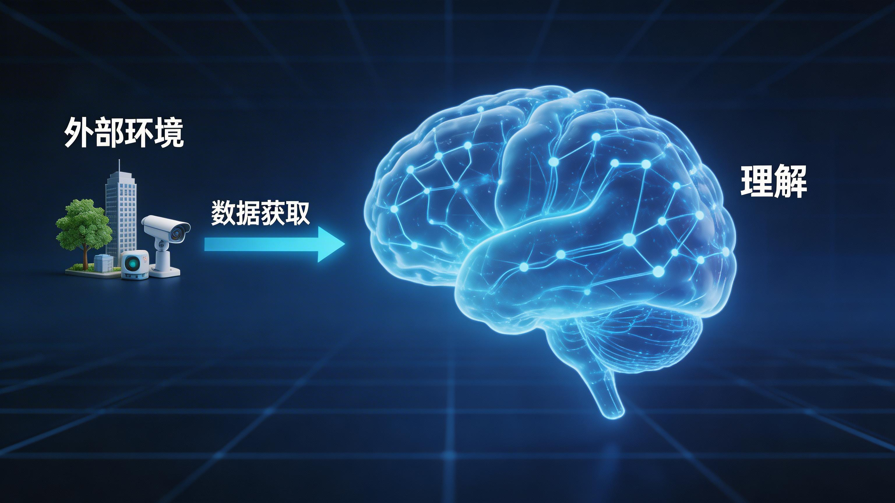
什么是智能感知技术
• 定义：系统获取并理解环境信息的过程
• 核心：实现从原始信号到语义理解的转化
• 地位：AI实现决策与智能交互的基础前提
感知能力的跨越：传统 vs. 智能
传统感知
侧重原始数据记录 (如：数字录音机)
智能感知
侧重特征提取与理解 (如：语音助手)
Notes:
同学们，大家好！我是林老师，很高兴能和大家一起开启这门课程。今天我们要探讨的是人工智能系统的基石——智能感知技术。在进入具体的硬件和算法之前，我们先来搞清楚它到底是什么。 简单来说，感知是系统获取并理解外部环境信息的过程。但请注意，它的核心不在于‘获取’，而在于‘理解’。我们要实现的是从原始的传感器信号到语义信息的转化，这才是人工智能能够进行决策和交互的前提。 为了对比，我们可以看下传统感知。比如以前的数字录音机，它只是忠实地记录声音波形，并不关心你说了什么，这就是原始数据的记录。 而智能感知，就像我们手机里的语音助手。它不仅听到了声音，还能提取特征并理解成文字，甚至识别出你的情绪。这种从‘听到’到‘听懂’的跨越，正是智能化的体现。 大家观察这张示意图，它展示了传感器如何像人类的五官一样捕捉信息。接下来我们将详细拆解这些机器的‘五官’。在开始之前，我想听听大家对智能感知的初步看法。

Slide 2
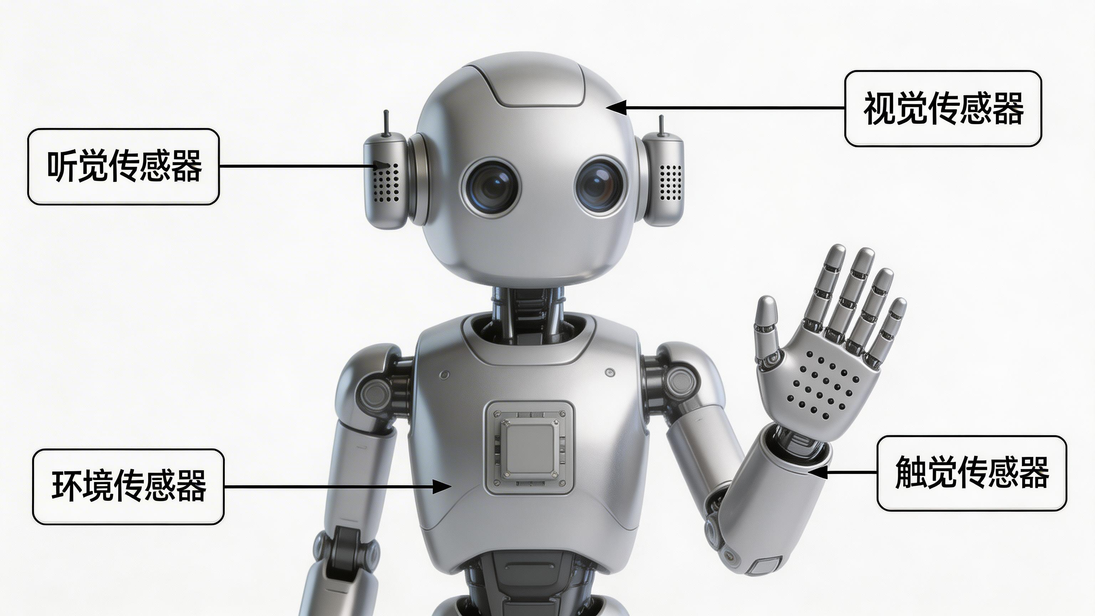
机器的“五官”：传感器技术
核心分类与功能
• 视觉：摄像头、激光雷达 (眼)
• 听觉：麦克风阵列 (耳)
• 触觉：压力、温湿度传感器 (皮肤)
• 位置：陀螺仪、加速度计 (平衡)
信号转换：模拟信号 ➡ 数字信号
图：机器人传感器分布示意图
数据融合：多传感器协作，提升感知精度
Notes:
刚才我们初步讨论了智能感知，现在让我们深入到硬件层面。传感器，就是机器的“五官”，是它与物理世界沟通的桥梁。 看这里的核心分类。视觉方面，我们有摄像头和激光雷达，它们像眼睛一样捕捉光影；听觉上，麦克风阵列让机器能够辨别声音的方向；而压力、温湿度传感器则赋予了机器触觉，让它能感受到冷暖与力度。 通过这张机器人传感器分布图，大家可以直观地看到，这些传感器被布置在机器人的各个部位。这种布局是为了模仿生物的感知模式，实现全方位的环境监控。 在这里，大家需要特别注意一个技术核心：信号转换。传感器将现实世界中连续的模拟信号，比如波动的声波或变化的压力，精准地转换成计算机能够运算的数字信号，也就是0和1。 当然，单一的传感器可能会有误差。所以我们需要“数据融合”技术，让多传感器协同作战。就像我们走路时不仅要靠眼睛看，也要靠耳朵听和身体平衡一样，多维度的信息能够极大提升感知的精度。 了解了这些硬件基础，大家准备好进入下一个环节了吗？我们要通过一个小测验来检验一下大家的掌握情况。

Slide 3
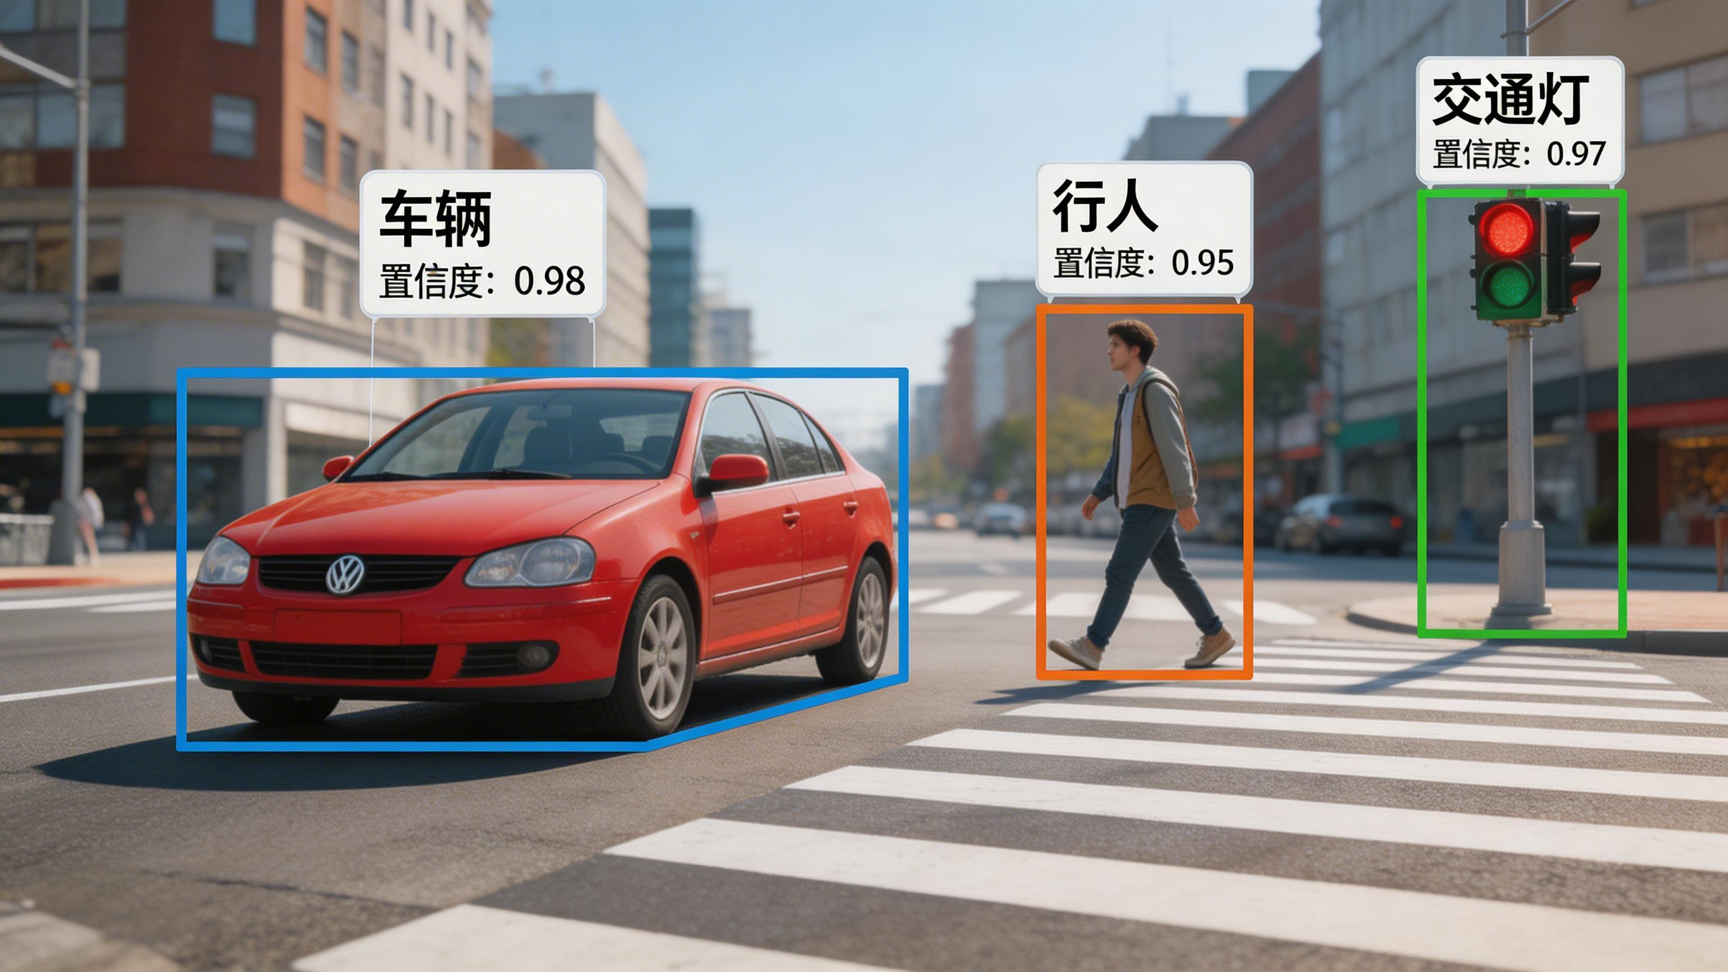
视觉感知：看懂这个世界
• 数字化：将世界拆解为千万像素
• 深度学习：构建机器的“视觉大脑”
• 应用案例：人脸识别与物体定位
• 现实挑战：复杂光影与物理遮挡
注：计算机视觉不仅是“看到”，更是“理解”。
物体检测技术：实时识别街景中的行人与车辆
Notes:
通过刚才的小测验，大家已经对传感器有了基础认知。现在，我们要进入本节课最精彩的部分——视觉感知。如果说传感器是机器的“五官”，那么计算机视觉的任务就是教会机器如何像人类一样“看懂”这个世界。 实现这一点的第一步是“数字化”。机器并不直接认识图片，它会将画面拆解成成千上万个像素点，转化成数字矩阵。接着，我们利用深度学习技术，为机器构建一个“视觉大脑”，让它能从复杂的像素中提取特征，比如边缘、颜色甚至是物体的整体轮廓。 大家看这里的物体检测技术。在自动驾驶中，系统不仅要“看到”前方的街景，更要实时区分出哪些是行人，哪些是车辆，并锁定它们的位置。这正是我们日常生活中人脸识别、物体定位等应用背后的核心原理。 这张图片展示了机器眼中的世界。每一个彩色的方框都是算法分析的结果。通过不断的训练，机器识别的准确率甚至在某些领域已经超过了人类。 但我们要明白，计算机视觉不仅是简单的“看到”，它的终极目标是“理解”。理解物体间的关系，理解场景的含义。正如注脚所说，从“看”到“懂”，是人工智能发展的一大跨越。浩浩，你平时在生活中还见过哪些让机器“看懂”世界的例子吗？

Slide 4
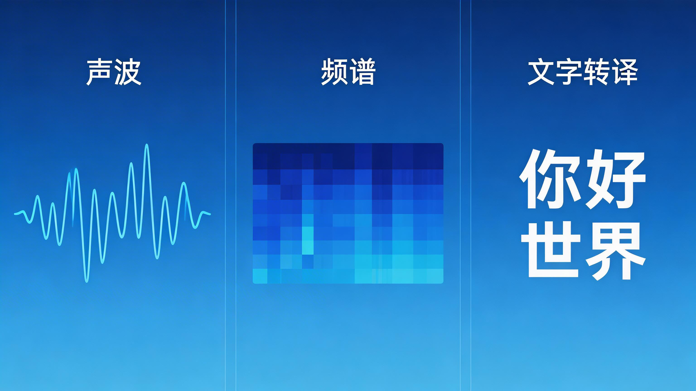
听觉感知：听懂声音背后的含义
• 声学特征提取：波形转化为频谱
• ASR技术路径：建模与解码转译
• 声纹识别：基于声音的身份校验
语音识别准确率发展历程 (%)
图示：从物理声波到数字频谱与文本转译的过程
Notes:
刚才我们通过实验感受了机器如何‘看懂’世界。现在，我们要让机器把耳朵‘竖起来’。进入第六部分：听觉感知。不仅仅是接收声音，更重要的是‘听懂’声音背后的含义。 大家请看这张图示，展示了从物理声波到数字信号的转化。声音在空气中是波，但计算机需要把它变成数字频谱，才能进行下一步的‘翻译’工作。 这里有三个核心概念。首先是声学特征提取，它是把复杂的波形梳理成清晰的频谱；其次是ASR，也就是我们常说的自动语音识别，它负责把声音转成文字；最后是声纹识别，这就像声音的指纹，能帮机器校验说话人的身份。 我们再来看看这一组数据。这张折线图记录了语音识别准确率的发展历程。可以看到，随着算法的演进，机器的‘听力’已经发生了质的飞跃，在很多场景下已经可以媲美人类了。

Slide 5
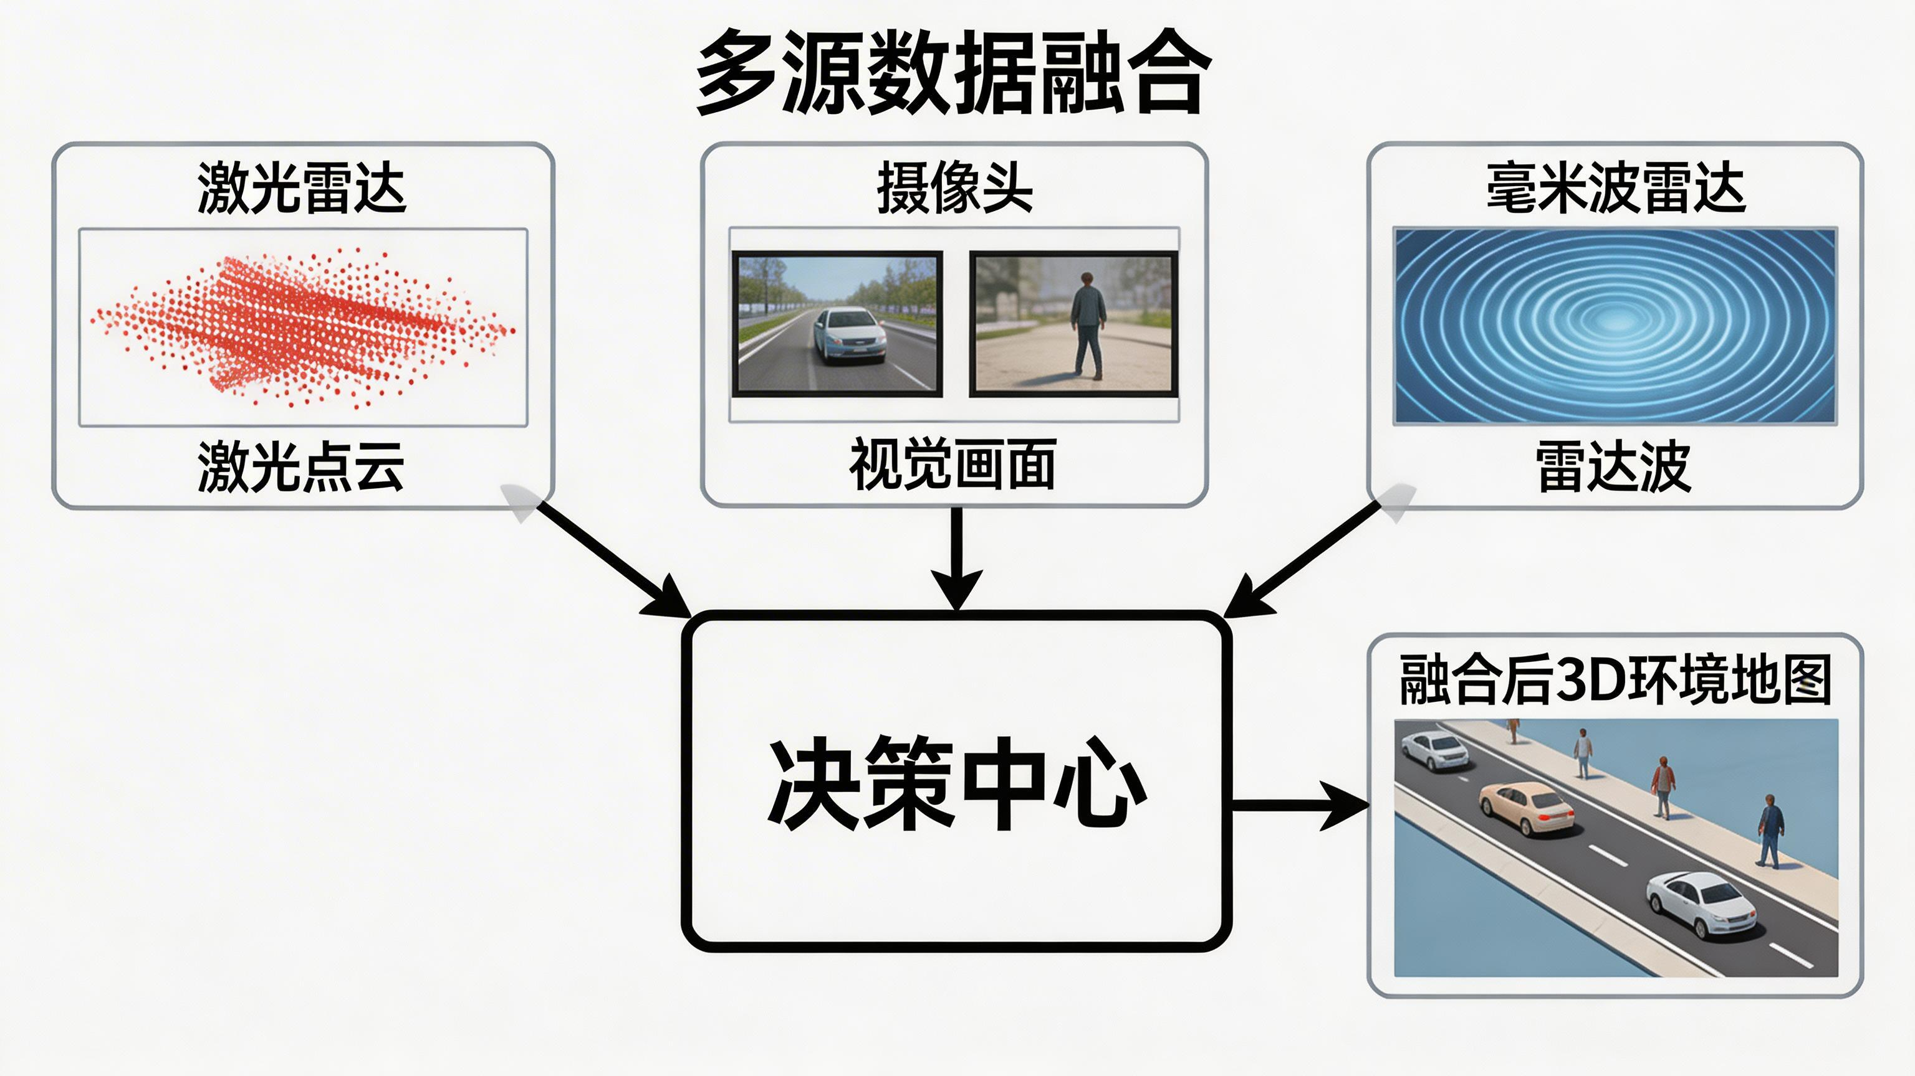
多模态感知与信息融合
● 单模态局限：视觉受光照及遮挡影响
● 多维感知：视觉、听觉与触觉互补
● 融合算法：卡尔曼滤波与深度深度融合
● 自动驾驶：多传感器冗余保障安全
核心逻辑：通过多源数据的实时冗余与交叉验证，实现对复杂环境的稳健理解。
Notes:
刚才我们通过测验巩固了视觉和听觉感知的知识。但在现实的复杂环境中，仅仅依靠一种感官往往是不够的。这节课我们要深入探讨的核心课题，就是如何让机器实现“多模态感知与信息融合”。 大家请看，单模态感知是有明显局限性的。比如视觉感知，在强光直射或者有物体遮挡的情况下，识别精度会大幅下降。这就需要通过视觉、听觉甚至触觉的互补，来提升系统的感知维度。 为了把这些来自不同传感器的“乱糟糟”的数据整合在一起，我们会用到卡尔曼滤波或是深度融合算法，让机器能在嘈杂的信息中筛选出最真实的环境状态。 大家看这张图示，在自动驾驶的场景中，摄像头、激光雷达和超声波传感器共同工作。当摄像头因为大雨看不清路标时，雷达依然能感知到障碍物的距离，这就是典型的多传感器冗余设计。 总而言之，多模态感知的核心逻辑，就是通过多源数据的实时冗余与交叉验证，实现对复杂环境的稳健理解。这就像是多位证人互相佐证，让结果更加可信。

Slide 6
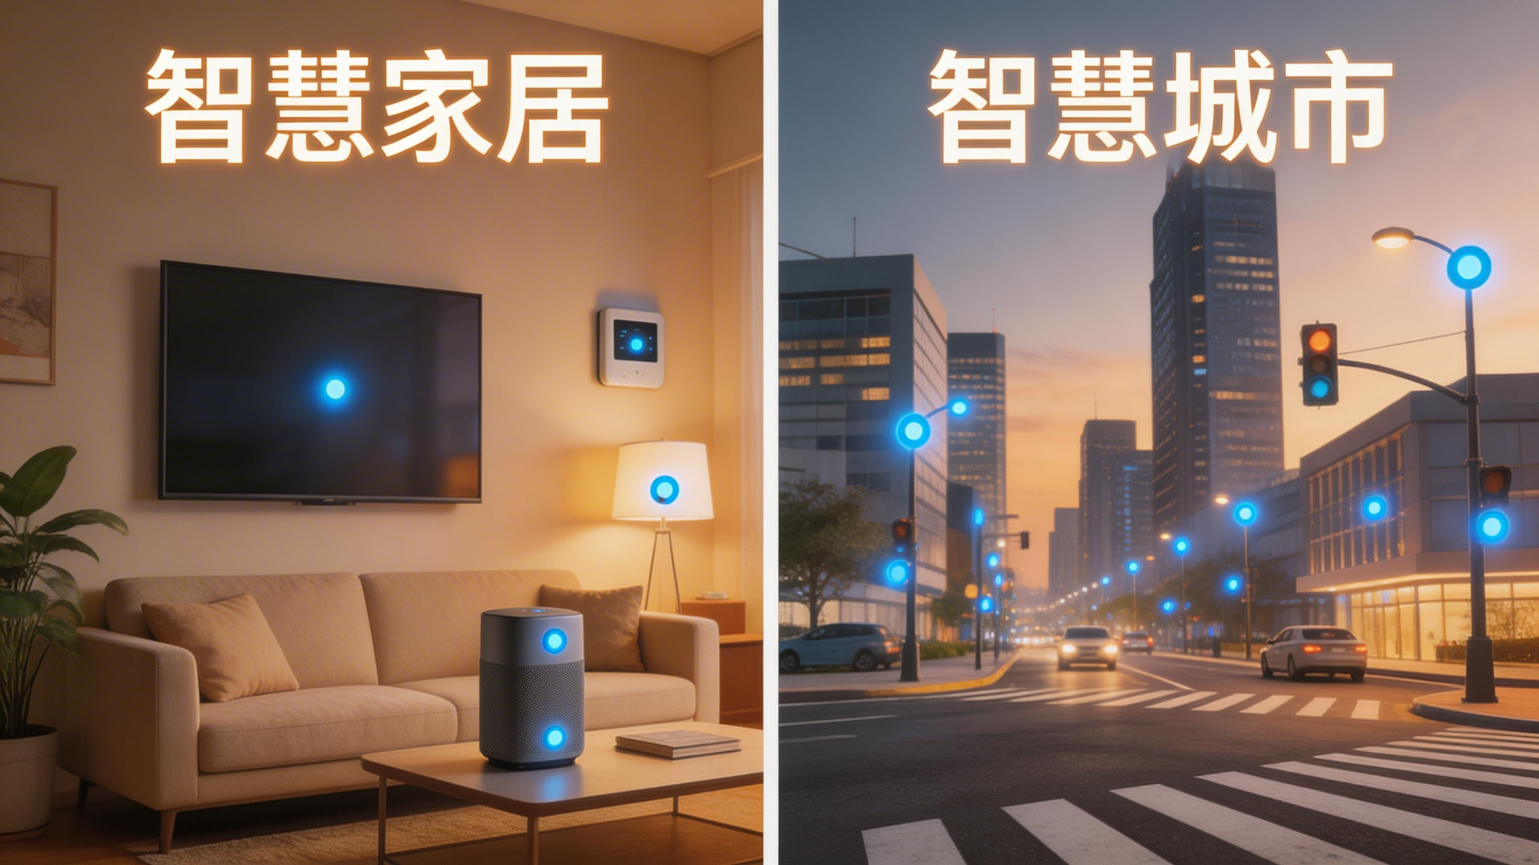
应用案例：智能感知赋能全场景
• 智能家居：红外感知与环境调控
• 智慧城市：交通流量监测与预警
• 工业4.0：机器视觉高精度质检
智慧感知：连接居家环境与城市脉络
• 医疗健康：穿戴式生命体征监测
注：感知技术如同数字世界的触角，让环境具备了“看、听、觉”的主动交互能力。
Notes:
刚才我们深入探讨了多模态感知的理论逻辑，现在就让我们走出实验室，看看这些技术是如何在现实世界中“大显身手”的。感知技术不再是冰冷的算法，而是已经渗透到了我们生活的每一个角落。 首先是大家最熟悉的智能家居。通过人体红外感知，家里的灯光和空调能自动判断室内是否有人，并根据环境光线自动调节亮度。这种“懂你”的交互，离不开我们提到的环境调控技术。 视角放大到城市层面，智慧交通系统利用各种传感器实时监测流量。一旦发现异常拥堵或突发事故，感知系统会立即触发预警并联动信号灯控制，这正是智慧城市脉络中的重要一环。 在工业4.0的流水线上，机器视觉则成为了“火眼金睛”。它能以远超人类的速度和精度完成零件的质检，确保每一个出厂的产品都符合标准，这体现了视觉感知在生产力端的巨大价值。 而对于医疗健康，穿戴式设备则时刻关注着我们的生命体征。无论是心率、血氧还是睡眠质量，感知技术让我们能够随时随地掌握自己的身体数据，实现主动预防。 总之，感知技术就像是数字世界的“触角”。它赋予了环境主动交互的能力，让冷冰冰的设备变得能“看”、能“听”、能“感觉”。那么，听完这些案例，大家觉得还有哪些场景可以被智能感知重塑呢？

Slide 7

感知技术的挑战与伦理
伦理：隐私与偏见
• 隐私边界： 监控“无处不在”引发的权利探讨
• 算法公平： 训练数据不足导致的识别偏差
技术：瓶颈与趋势展望
• 鲁棒性挑战： 极端气候（大雾、强噪）感知失效
• 未来趋势： 类脑计算与跨维度超感官探测
图：技术进步与隐私保护的动态平衡
Notes:
刚才我们畅想了智能家居和智慧城市带来的便捷生活，但正如硬币有两面，感知技术在飞速发展的同时，也向我们抛出了严峻的挑战。接下来，我们要深入探讨这一章的核心话题：挑战与伦理。 首先是伦理层面的博弈。当传感器和摄像头变得“无处不在”，我们的隐私边界在哪儿？如果算法因为训练数据不平衡而产生偏见，导致特定人群无法被正确识别，这种技术性不公平该如何规避？这些都是开发者必须回答的问题。 而在技术层面，瓶颈同样明显。比如在极端恶劣的大雾或强噪声环境中，现有的感知系统往往会“失灵”。为了突破这些限制，研究者们正在探索类脑计算等前沿领域，试图让机器拥有像生物一样强大的适应力和超感官能力。 大家看这张示意图，它形象地展示了技术进步与隐私保护之间的这种动态平衡。技术不应是冰冷的监控，而应是在尊重人的前提下提供服务。 总结这一页，我们不仅要追求感知的广度与精度，更要守住技术的温度与底线。关于隐私与安全的平衡，这是一个值得每个人深思的问题。

Slide 8

课程总结与未来展望
核心知识点回顾
• 感知是AI连接物理世界的桥梁
• 从传感器到智能决策的完整路径
思考：
你最想赋予AI什么样的感知能力？
感万物 · 知未来
Notes:
好了，顺利完成了刚才的通关挑战，我们的课程也接近尾声了。在下课之前，让我们一起对今天所学的内容做一个整体的回顾。 我们今天系统地探讨了智能感知技术。大家要记住，感知是AI连接物理世界的桥梁。正如我们前面讨论过的，从传感器获取原始信号，到最终实现智能决策，这是一个完整且严密的路径。 从最初的单一传感器，到后来我们提到的多模态信息融合，感知技术正让机器从简单的“数据采集器”转变为能够“理解世界”的智能体。 在课程的最后，我也想给每一位同学留下一个关于未来的开放性课题：如果你是一位AI工程师，你最想赋予人工智能什么样的感知能力？是让它能闻到气味，还是能精准察觉到人类细微的情绪变化变化？ 感万物，知未来。这既是我们的结语，也是我们对智能时代最美好的愿景。希望大家能保持今天这种探索的热情，去观察和思考身边的技术。今天的课程到此结束，同学们，再见！

